Slide 1
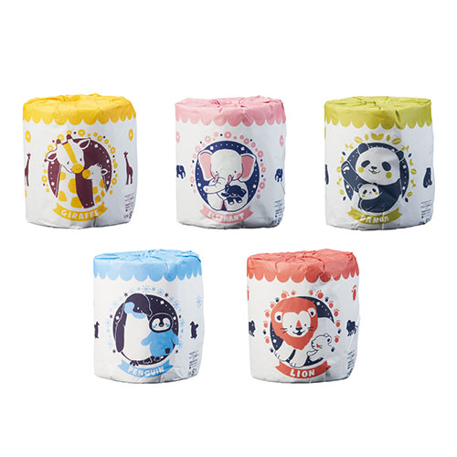


【提案書】
アニマルトイレットロール
特徴
ポップでキュートなアニマルデザインがパッケージにプリントされた、道行く人の目も惹きつけるトイレットロールです。イベントやキャンペーンのばらまき用アイテムとしておすすめです。
納期
納期スペース
仕様
素材：再生紙
サイズ：φ105×115mm
包装：紙巻
生産国：日本
お見積
お見積りスペース

